Slide 1


Modellazione Grafica
Autori:
Anna Lamboglia
Agostino Vitaglione
Mario Vitaglione
Notes:
25/30 Lucidi totali → nato arm, dove si usa, cosa fa l’arm? Modello di programmazione, Com’è fatta l’architettura, Il mips è un gioco perché non ha una serie di cose (A - R -M) - Costo (poche differenze) non incide troppo
68k in versione IP core

Slide 2
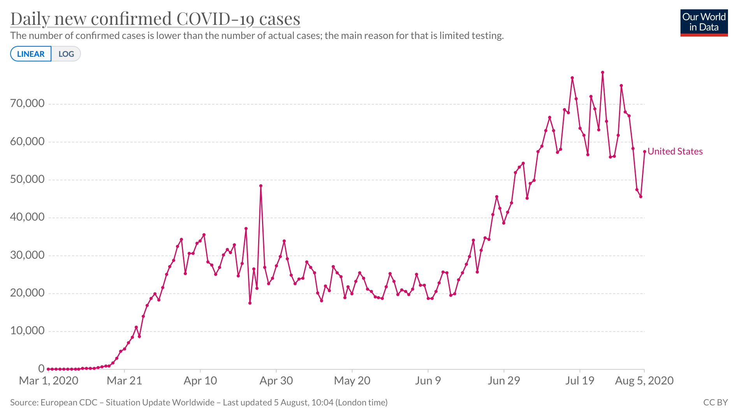
Introduzione
Negli ultimi anni, con l’avvento di Internet e delle nuove tecnologie, risulta più semplice per l’uomo avere la possibilità di raccogliere dati, diventati una risorsa preziosa per via di numerosi contesti di utilizzo.
Come posso disegnare un modello che descriva al meglio l’andamento dei dati?
Campi come la Data Science e il Machine learning si basano infatti sulla modellazione e visualizzazione dei dati in 2D e 3D, fornita dallo studio del calcolo numerico.
Una rappresentazione opportuna dei dati infatti consente di comprendere
le caratteristiche del problema: in modo da poter effettuare considerazioni e soprattutto previsioni sull'andamento dei dati;
la qualità dei dati: nel caso in cui ci fossero andamenti particolari, risulta possibile valutare se ci sono stati errori di misurazione.
la quantità dei dati.

Slide 3
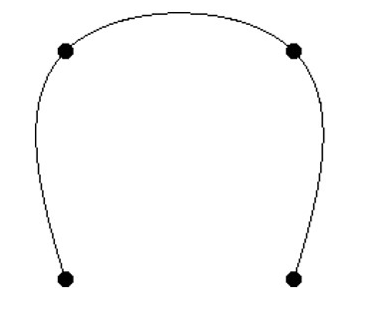
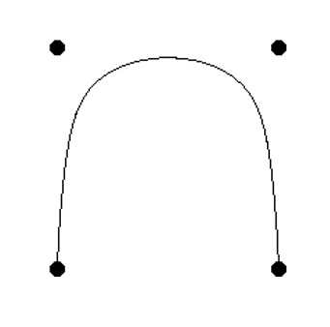
Rappresentazione dei dati
Dobbiamo costruire un modello che descriva i dati in modo attendibile ed abbiamo due tipi di modelli:
Modello Interpolante
Si costruisce una curva che passa per i punti assegnati assumendo che l'errore dei dati sia trascurabile, poiché di fatto si impone il passaggio della curva per i punti indicati. Di conseguenza, è possibile trascurare l'errore sui dati;
Modello Approssimante
Si costruisce una curva che non passa per i punti assegnati. In questo caso si assume non trascurabile l'errore sui dati.

Slide 4
Interpolazione lineare
Dati n punti distinti (x_i,y_i)_{i=1,...,n}, si vuole costruire una funzione $f(x)$ tale che nei nodi $\{x_i\}_{i=1,...,n}$, siano soddisfatte certe condizioni chiamate \textbf{condizioni di interpolazione}. \\
Questo è un problema che occorre spesso quando si vuole tracciare il grafico di una funzione conoscendone solo il valore in un numero finito di punti.

Slide 5
Grazie per l’attenzione!
Notes:
Paper: TrustZone Explained: Architectural Features and Use Cases

